Slide 1
Аренда домов

Slide 2
Первый дом Второй дом Третий дом

Slide 3
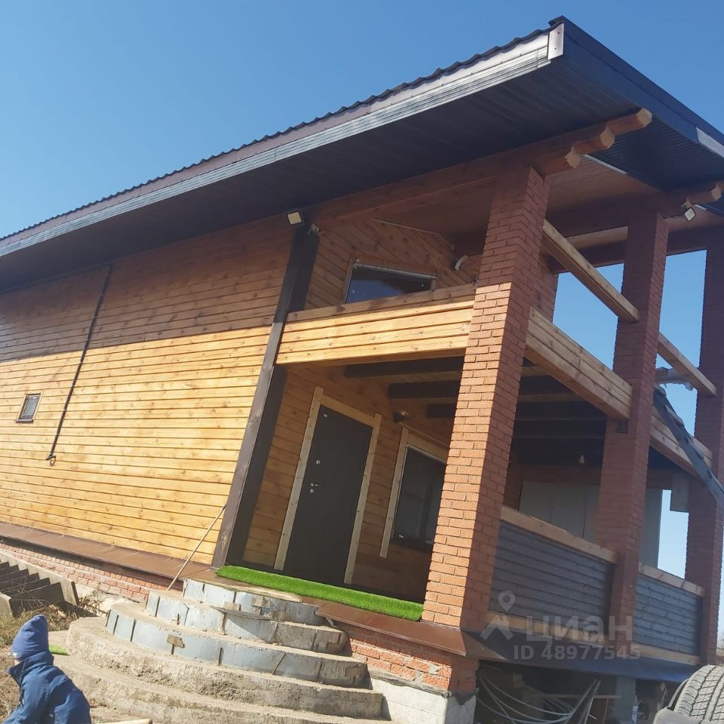
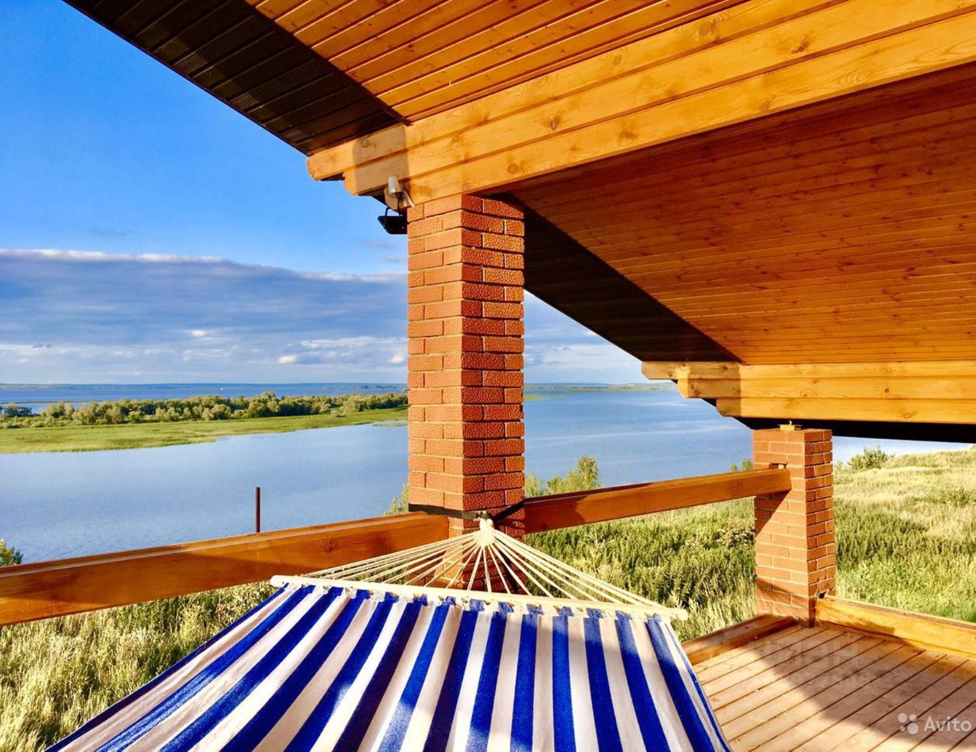
Первый дом, с. Речное, Республика Татарстан
На первой береговой линии
150 м²
Общая
30 сот.
Участок
Деревянный
Тип дома
2
Этажей в доме
2018
Построен

Slide 4
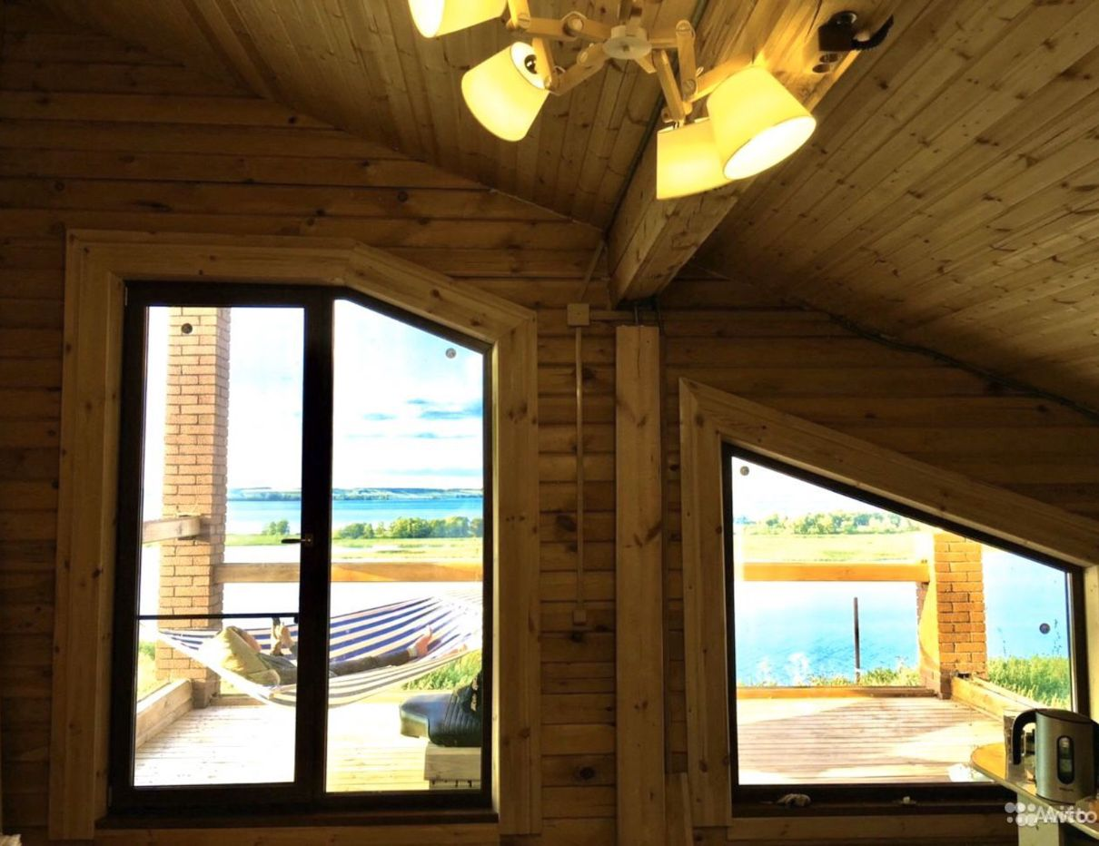
СОБСТВЕННИК сдает в аренду СЕМЕЙНЫЙ, дизайнерский КОТТЕДЖ в СТИЛЕ ШАЛЕ, полностью ЭКОЛОГИЧНЫЙ из бруса(без вредных материалов, ДЛЯ ВАШЕГО ЗДОРОВЬЯ), на ПЕРВОЙ БЕРЕГОВОЙ ЛИНИИ реки Кама.
В коттедже все действующие Комуникации С ТЕПЛЫМ ПОЛОМ КЕРАМО ГРАНИТОМ БЕЛЫЙ МРАМОР.
1 этаж: совмещенная кухня - КАМИННАЯ (с белым электрическим камином) гостиная 40к/м. Санузел, душевая.
2 этаж: Большой зал- игровая 40к/м с панорамным остеклением с видом на широкий разлив Реки Кама.
2 открытые террасы с видом на Каму по 16 к/м.
ПРЕДОСТАВЛЯЕТСЯ КОМФОРТНЫЙ ВНЕДОРОЖНИК ПАДЖЕРО 4, (БЕСПЛАТНОЕ ТАКСИ) до коттеджа и обратно.
Страховой взнос десять тысяч, возвращается при выезде. От 4 месяцев по 60 тыс в месяц.
Стоимости по суточно семейным безалкогольным компаниям 8000 сутки.

Slide 5
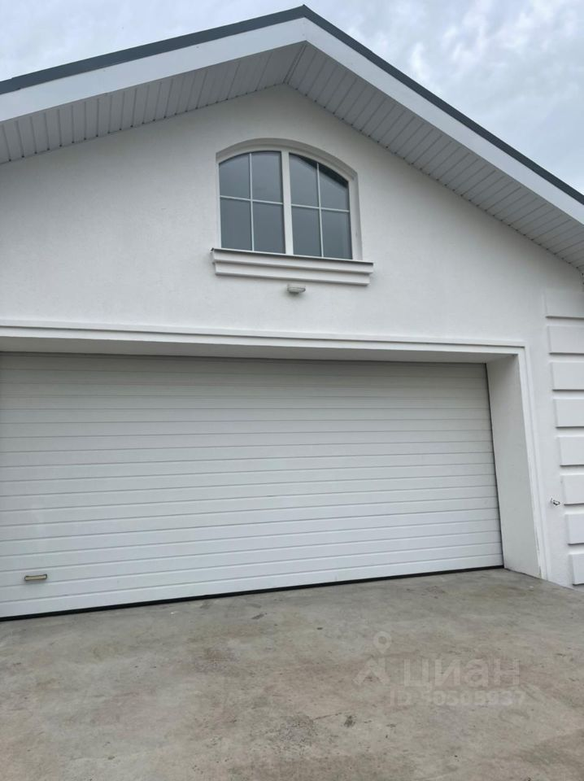
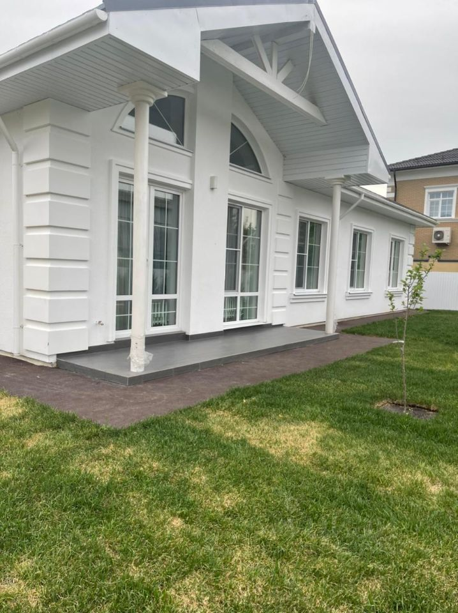
Второй дом, 153 м²
Татарстан респ., Лаишевский район, Матюшино деревня, ул. Грибная
153 м²
Общая
7 сот.
Участок
Кирпичный
Тип дома
2020
Построен

Slide 6
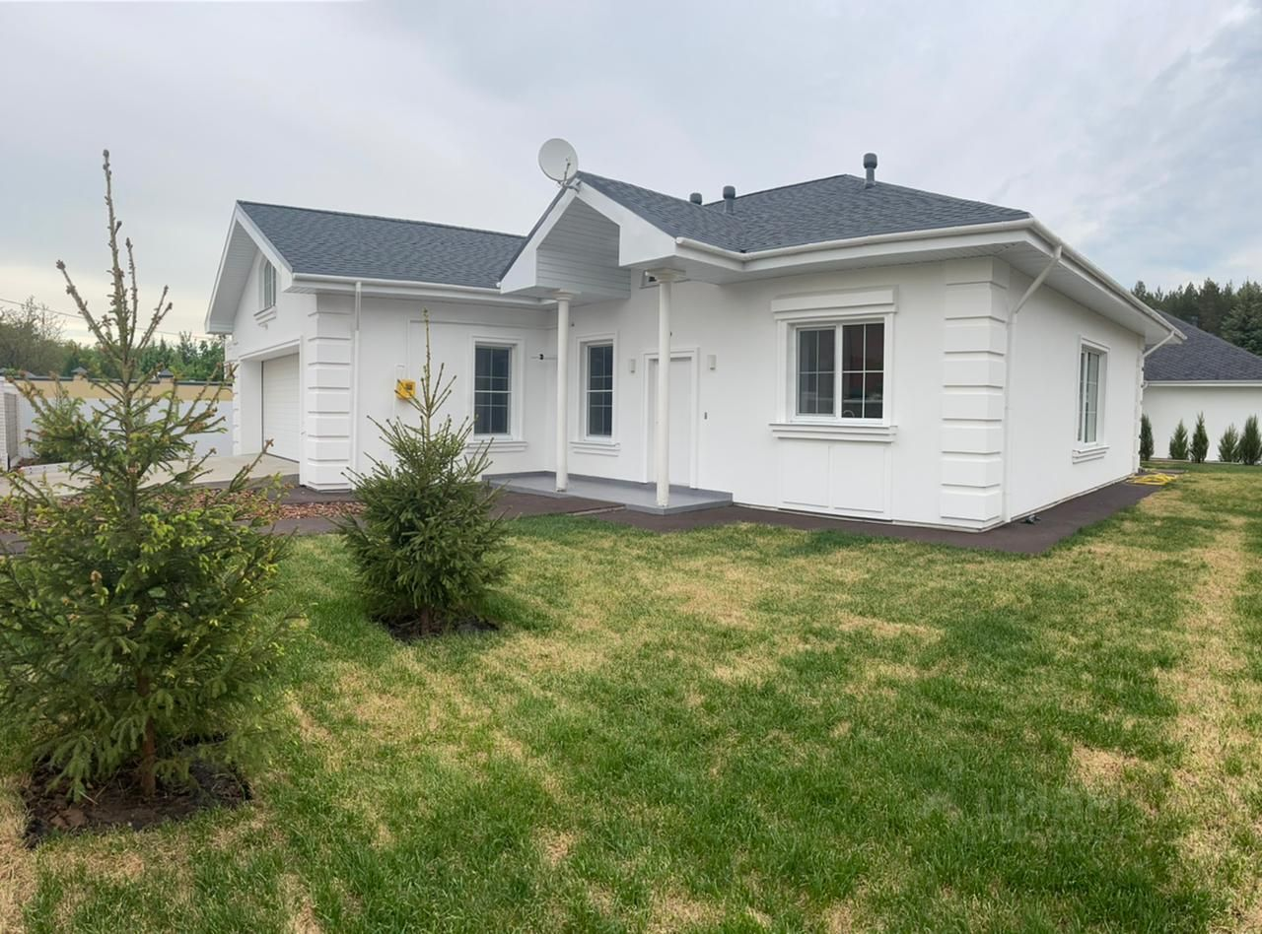
Долгосрочная аренда нового дома!
Дом коттедж в боровом матюшино начало поселка рядом озеро, супермаркет эдельвейс, пиццерия папа карло, хвойный лес, дом кирпичный (блок поротерм), мокрый фасад. Лаишевский район. В 30 минутах езды от центра города.
На территории сделан ландшафтный дизайн, посажены туи растет газон.
В доме 3 спальни в каждой встроенная гардеробная система, отдельно гардеробная комната, кухня, столовая, гостиная совмещена что создает большое пространство с выходом на террасу, два санузла, теплые полы, гараж теплый на два автомобиля. Дом полностью укомплектован новой мебелью, техникой
Рядом поселки Вороновка, Петровский Кояшлы, Зеленый бор, Песчаные Ковали, Троицкий, Орёл, пляж, молодежный центр Волга(можно заниматься есть плавание, хоккей, лыжня, теннис и многие другие виды спорта), магазин, ресторан.
Дом ранее не сдавался.

Slide 7
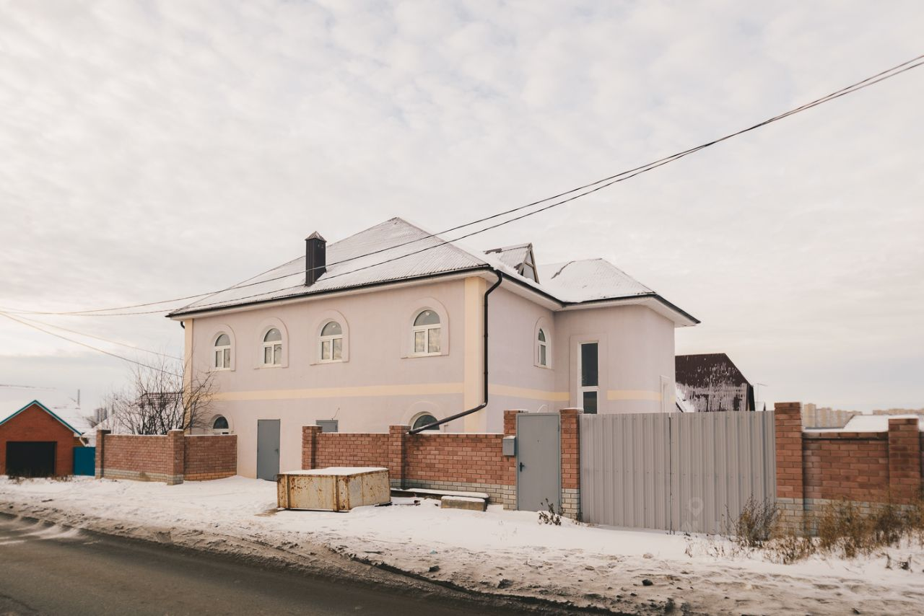
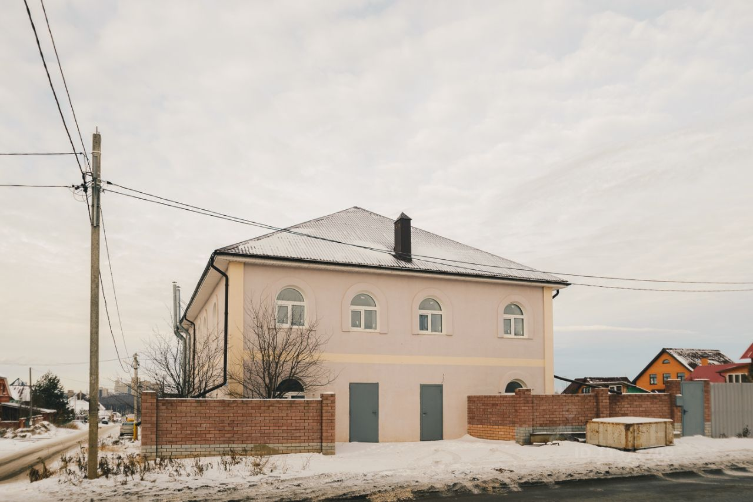
2-этажный дом, 750 м²
Татарстан респ., Казань, р-н Советский, ул. Дивизионная,
750 м²
Общая
11 сот.
Участок
Кирпичный
Тип дома
2
Этажей в доме
2016
Построен

Slide 8
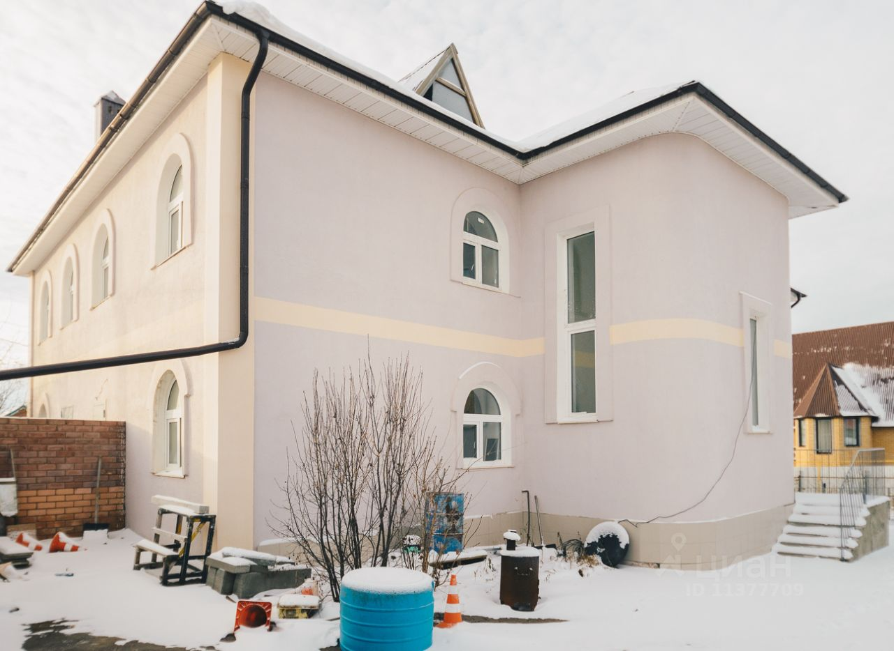
Сдается дом в аренду на длительный срок 750 м2 + участок 11 соток.
Просторный и комфортный коттедж в прекрасном и экологически чистом месте.
Первая линия! Максимально комфортные подъездные пути!
Просторная кухня гостиная, индивидуальные комнаты, кабинеты, спортзал, гладильная, кладовая, 2 санузла, 2 ванные комнаты, стиральные, гардеробные и т.д.
Дом подходит под реабилитационный центр, дом престарелых, частную школу, детский сад.
Установлены металлические двери.
Облицовка коттеджа: фасадная штукатурка, которая не требует никого ухода и через много лет будет выглядеть также, как сейчас.
Установлено отопление, система двух контурный котел.
Газ, вода электричество в доме.
Участок правильной прямоугольной формы, ровный.
Рядом есть лесная посадка.

Slide 9
Подробную информацию можно узнавать у владельцев частных жилых помещений

Slide 10
О сайте
Наша компания “BrawlRealtor” занимается предоставлением услуг в виде аренды частных жилых помещений, у нас огромный опыт, за плечами 15 лет успешной работы.
Сайт поддерживают несколько инвесторов, также сайт пока что будет работать только в Республике Татарстан, но мы планируем увеличить охват нашего сайта, то есть аренда помещений будет по всей России.
Также наш интернет-сервис отличается от других тем, что работая на нем вы буквально за секунду можете найти себе подходящий дом, и арендовать его.
ООО”BrawlRealtor” c 2006 года

